Slide 1
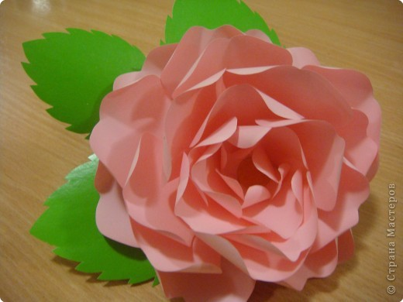
Открытка для мамы
Учитель начальных классов МБОУ гимназии № 25
г.Ростова-на-Дону
Скидан Е.В.

Slide 2
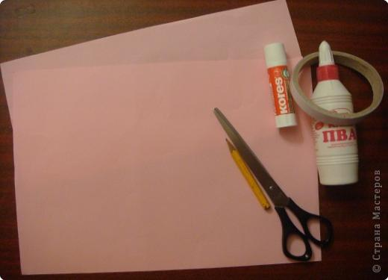
Вам понадобится 2 листа двухсторонней ксероксной бумаги, карандаш, ножницы и что-нибудь из клеящих средств ( кому с чем нравится работать)

Slide 3
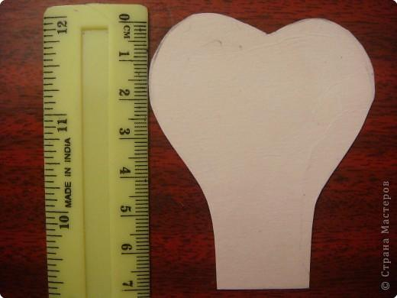
Из плотного картона нужно подготовить шаблон. Он имеет форму половины косточки (так дети говорят)

Slide 4
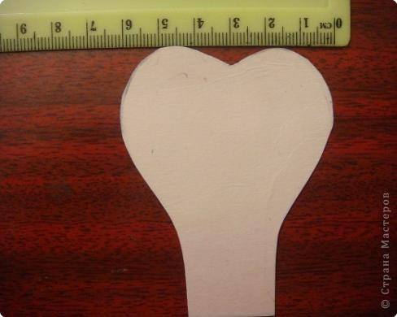
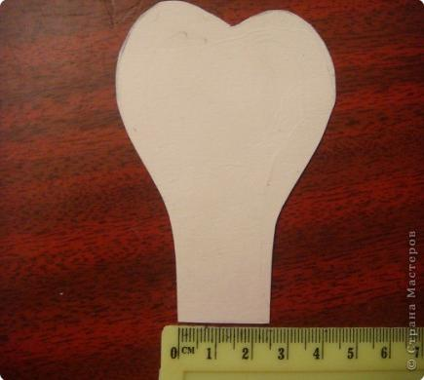
Примерные размеры шаблона для розы диаметром 13-15 см

Slide 5
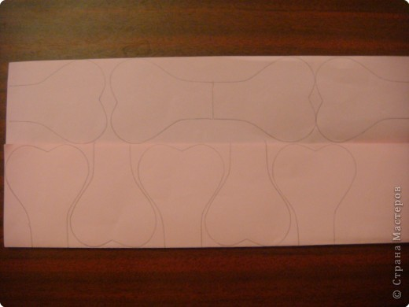
Согнуть лист как показано на фото и обвести на нем шаблон (сколько поместится).

Slide 6
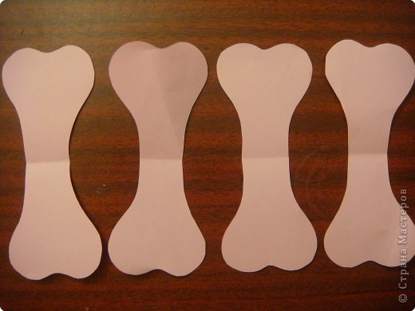
Нам будет нужно 4 сдвоенные детали

Slide 7
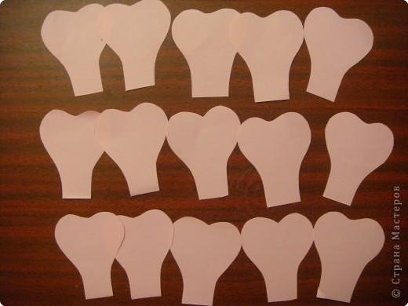
И 15 одинарных деталек

Slide 8
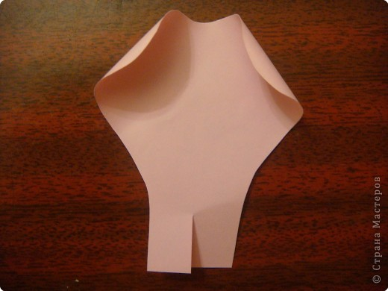
На одинарных деталях с помощью ножниц подкручиваем края. А маленькие дети у меня на занятии делают это с помощью карандаша ( наматывают краешки на карандаш). А также на ножке одинарных деталей сделать надрезы на глубину 1,5 см

Slide 9
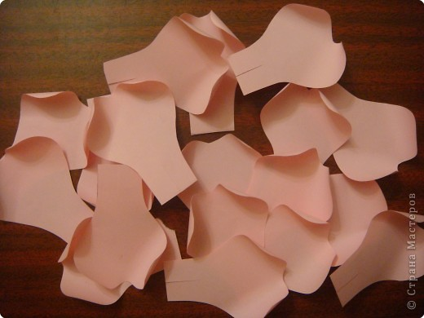
Наши заготовки

Slide 10
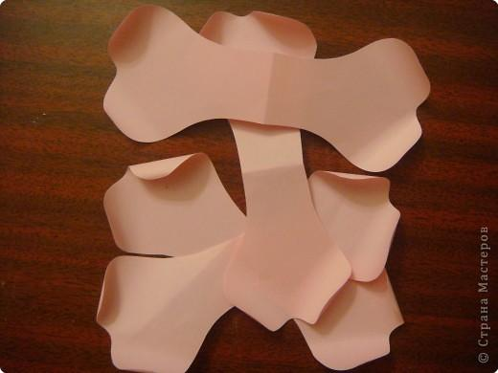
Закрутить края и у сдвоенных деталей ( у косточек)

Slide 11
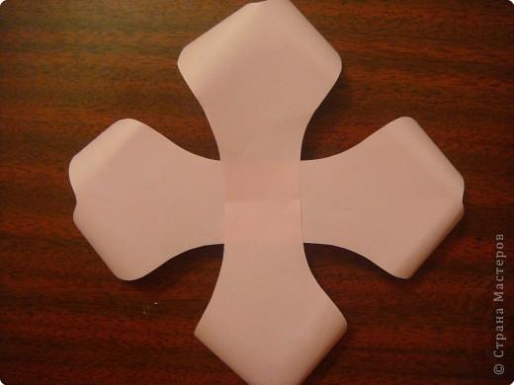
Клеим первые косточки крест на крест

Slide 12
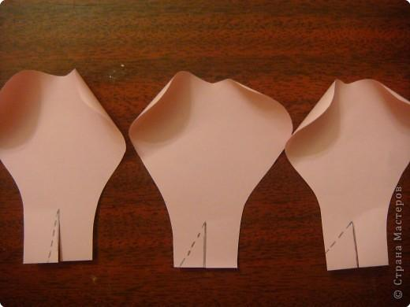
Одинарные детали делим на три группы по 4 шт. Полученные при надрезе "ножки" клеим внахлест.Первая группа деталей клеится на 2-3мм, вторая группа - на 6-7мм, третья - по максимуму.

Slide 13
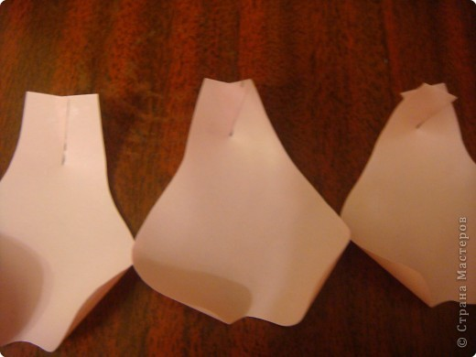
Вот по одной детальке с каждой группы. Чем больше нахлест, тем вертикальнее будет стоять деталька после наклеивания

Slide 14
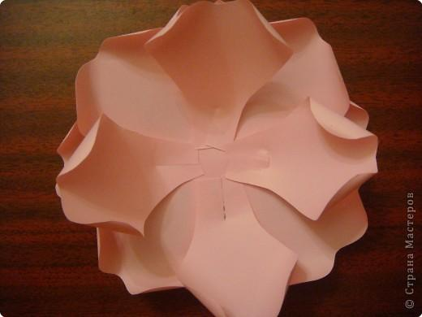
Клеим первую группу в центре цветка в просветах лепестков предыдущего ряда.

Slide 15
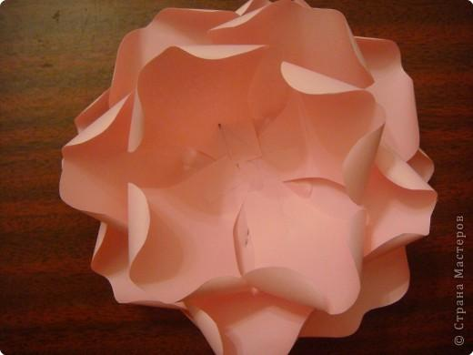
Вторая группа клеится аналогично.

Slide 16
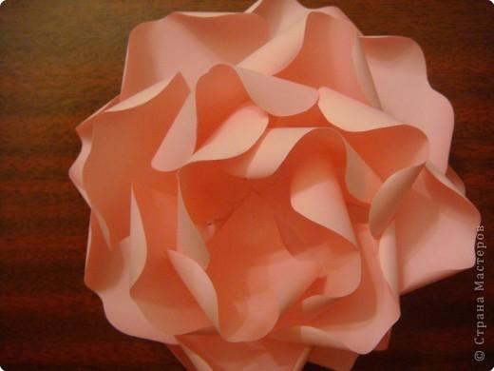
Лепестки третьей группы клеятся в самый центр почти друг на дружку

Slide 17
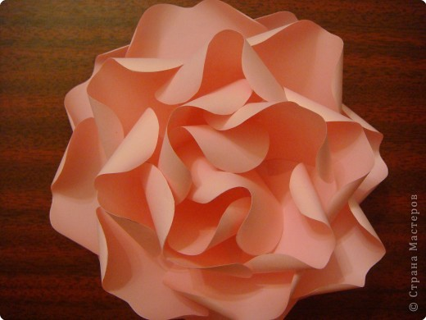
Если у вас остались вырезанные лепестки смело вклеивайте их в серединку. Лепестками розу не испортишь.

Slide 18
Использован материал с сайта Страна Мастеров
http://stranamasterov.ru/node/54051#comment-3385813

